Slide 1
OPERADORES EN JAVA

Slide 2
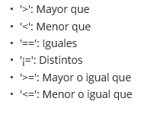
OPERADORES LÓGICOS PRINCIPALES EN JAVA
Permiten comparar variables según relación de igualdad/desigualdad o relación mayor/menor. Devuelven siempre un valor boolean

Slide 3
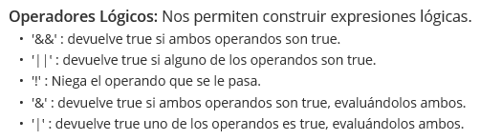
OPERADORES LÓGICOS PRINCIPALES EN JAVA

Slide 4
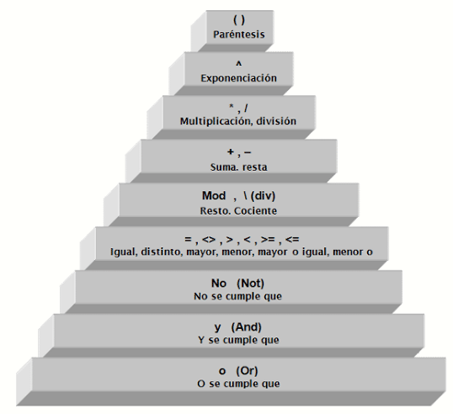
ORDEN DE PRIORIDAD, PRELACIÓN O PRECEDENCIA
Los operadores lógicos y matemáticos tienen un orden de prioridad o precedencia. Este es un esquema general que indica el orden en que deben evaluarse en la mayoría de los lenguajes de programación:

Slide 5
Operadores Incrementales
Son los operadores que nos permiten incrementar las variables en una unidad. Se pueden usar delante y detrás de la variable dependiendo de lo que queramos, es decir, si queremos que incremente o viceversa antes de utilizar o lo contrario.
++
--

Slide 6
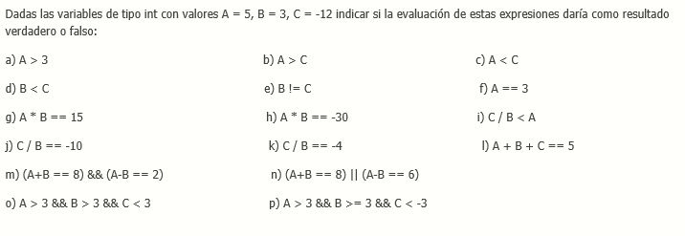
EJERCICIOS

